Slide 1

Dreamweaver

Slide 2
Grupo
Gabriel Alves Pereira Santos; n°10
Marcelo Lucas Moraes Cunha; n°29
Ruama Laisla Almeida Romualdo; n°36
Vitor Hugo Vicente Dorne; n°39

Slide 3




O que é uma ide?
IDE: Integrated Development Environment (Ambiente Integral de Desenvolvimento)
É um software criado com a finalidade de facilitar a vida dos programadores.
Uma das principais vantagens dos IDEs está na capacidade de compilar bibliotecas completas de linguagem. Outra função bastante comum neste tipo de programa são os debuggers, que apontam os erros que ocasionalmente podem ocorrer ao escrever o código. Alguns IDEs também possuem o autocompletar.

Slide 4
QUAL a FINALIDADE DO DREAMWEAVER?
O Dreamweaver é um programa de edição de paginas da internet, onde se pode trabalhar com imagens, textos, e muitos outros elementos para a Web.
O programa permite a criação e edição de paginas na internet, sendo em alguns aspectos, muito parecido com programas de criação de layouts. Com este programa não é necessário criar um códigos de programação.
O Dreamweaver tem suporte á maioria das linguagens estruturadas do mercado. O programa cria códigos na linguagem desejada, e o usuário só precisa utilizar a interface gráfica.

Slide 5


QUEM É O CRIADOR DO DREAMWEAVER?
O programa era originalmente da Macromedia, sendo adquirido pela Adobe, que lançou sua primeira versão do programa no mercado em 2007, o Dreamweaver CS3. A partir de então, a Adobe vem investindo muito no programa, que já esta na versão CS5.O Dreamweaver é o mais usado pelos profissionais.
A adobe comprou o Dreamweaver em uma época de expansão da empresa. Os programas que tem CS (Adobe Creative Suite) no nome fazem parte de um pacote conhecido como Pacote Adobe. Este pacote tem programas, sendo que todos eles têm alguma aplicação em design gráfico. Dentre estes programas, o Dreamweaver é um dos mais importantes atualmente.

Slide 6
Aplicações do dreamweaver
Este programa é muito útil para os criadores de sites, porem é sempre bom a pessoa aprender as linguagens de programação, para fazerem seus próprios códigos, assim o Dreamweaver se torna um programa para consultar, e lembrar de alguns códigos, durante a programação.

Slide 7

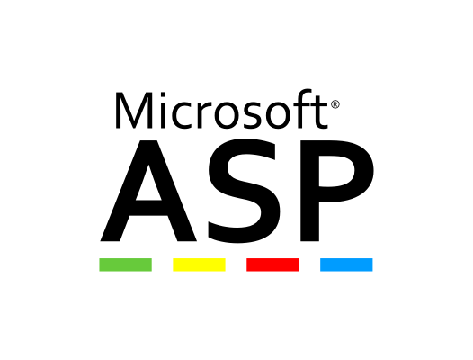

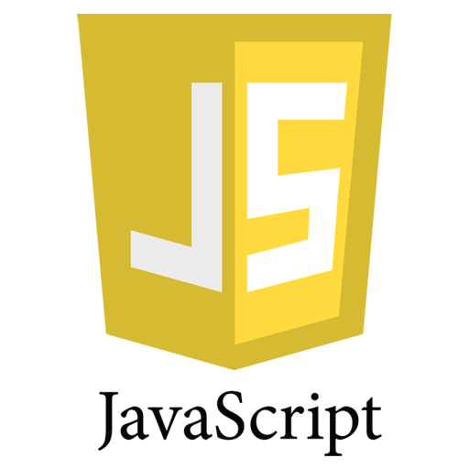

Algumas linguagens mais usadas no Dreamweaver, na versão CS5:
ActionScript
Active Server Pages (ASP).
ASP.NET
C#
Cascading Style Sheets (CSS)
ColdFusion
EDML
Extensible HyperText Markup Language (XHTML)
Extensible Markup Language (XML)
Extensible Stylesheet Language Transformations (XSLT)
HyperText Markup Language (HTML)
Java
JavaScript
JavaServer Pages (JSP)
PHP: Hypertext Preprocessor (PHP)

Slide 8
conclusão
Nós concluímos que a IDE Dreamweaver é um programa de edição de páginas da internet, que funciona a partir de códigos de comando em linhas. Ele foi desenvolvido primeiramente pela Macromedia e posteriormente comprado pelo Adobe, que lançou sua primeira versão em 2007. Atualmente o Dreamweaver tem suporte à maioria das linguagens estruturadas do mercado, acelerando assim o tempo de produção de sites, embora seja muito complicado trabalhar com este programa sem conhecimentos básicos de layout de sites. O usuário pode colocar uma imagem no seu site, e o programa escreve o código para a pagina da Web. Esta nova versão trouxe muitas melhorias para o programa e é um dos melhores programas da área sendo o mais profissional.

Slide 9
ReferÊncias
https://www.infoescola.com/informatica/dreamweaver/
https://pt.wikipedia.org/wiki/Adobe_Dreamweaver
https://www.psafe.com/blog/o-que-serve-ide/

